Slide 1
«Современные информационные технологии в тестовом контроле знаний учащихся»
Аспирант МГОУ Пестова И.В.

Slide 2
Информационные технологии в тестовом контроле знаний
Задачи:
Изучение характеристик тестовых оболочек, которые предлагают создатели;
Сравнительный анализ программ.

Slide 3
Содержание
1.Особенности работы с тестовой оболочкой «MytestX»
2. Особенности работы с тестовой оболочкой «Конструктор тестов»
3. Особенности работы с тестовой оболочкой «Indigo».

Slide 4
Информационные технологии в тестовом контроле знаний
Объективность
Скорость проверки качества знаний
Ориентированность на современные технологии
Охват всей дисциплины

Slide 5
Программные средства

Slide 6
Структура программы
Модуль редактора тестов
Модуль тестирования
Модуль «Журнал тестирования»

Slide 7
Модуль редактора тестов
Функции модуля
1.Создание нового теста
2. Редактирование теста
3. Настройка процесса тестирования:
порядок заданий и вариантов,
ограничение времени,
оценивание и многое другое.

Slide 8
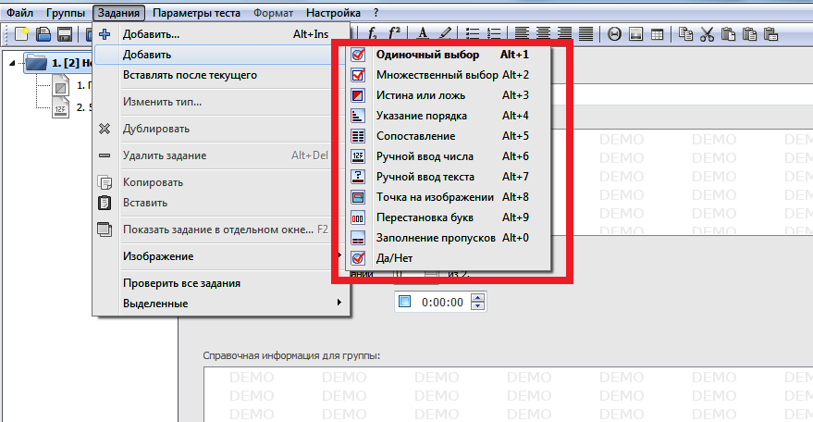
Модуль редактора тестов
Поддержка 10 типов вопросов

Slide 9
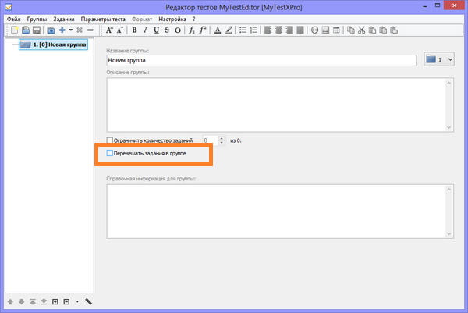
Модуль редактора тестов
Возможность выводить тестовые задания в случайном порядке

Slide 10
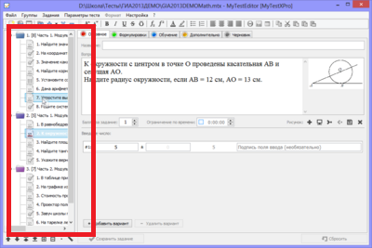
Модуль редактора тестов
Возможность объединять тестовые задания в пределах теста в группы и производить для каждой из них независимые настройки.

Slide 11
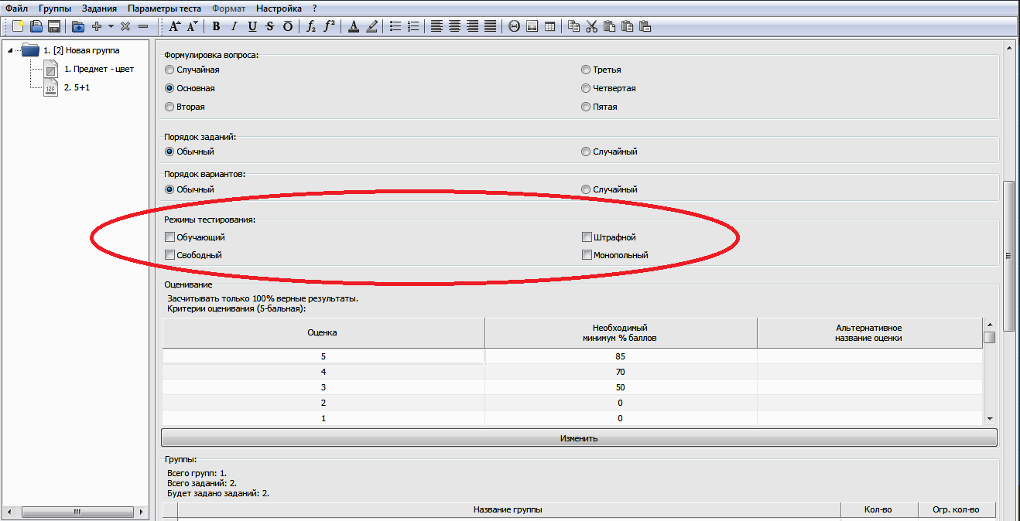
Модуль редактора тестов
Четыре режима тестирования

Slide 12
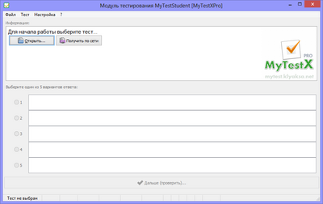
Модуль тестирования
1. Загрузить тест

Slide 13
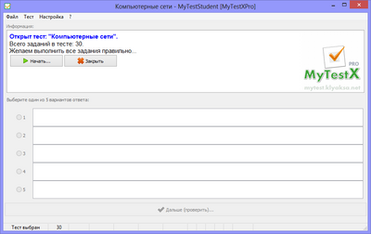
Модуль тестирования
2. Открыть тест

Slide 14
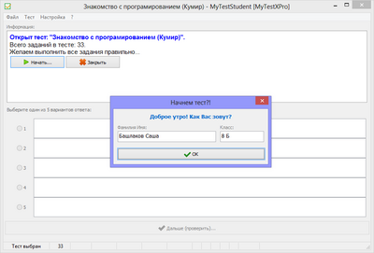
Модуль тестирования
3. Представиться

Slide 15
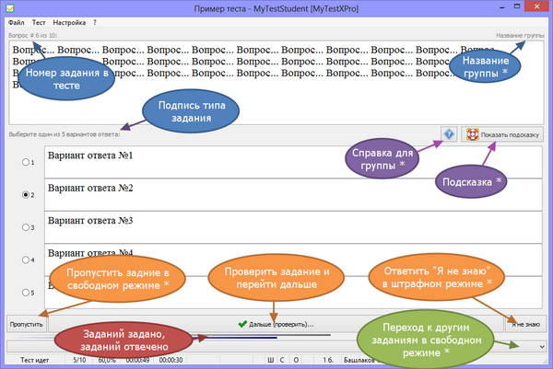
Модуль тестирования
Пример теста

Slide 16
Модуль тестирования
Пример теста

Slide 17
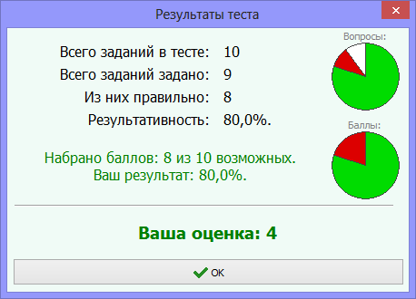
Модуль тестирования
Результаты теста

Slide 18
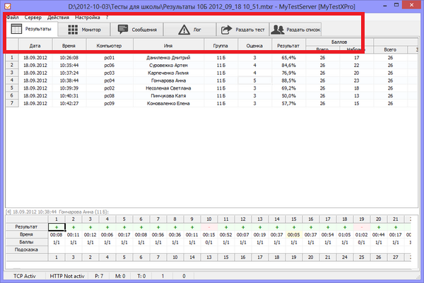
Модуль «Журнал тестирования»
Структура «Журнала тестирования»

Slide 19
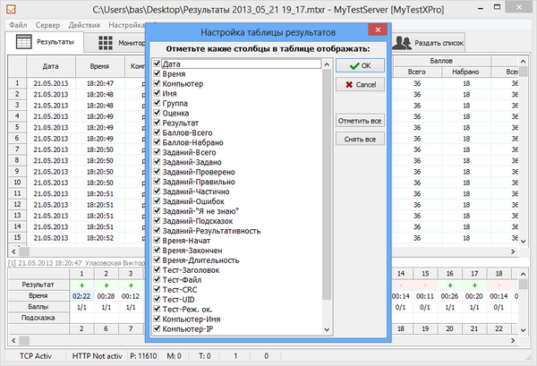
Модуль «Журнал тестирования»
Вкладка «Результаты» отображает результаты тестов, полученные по сети, открытые или импортированные из файла.

Slide 20
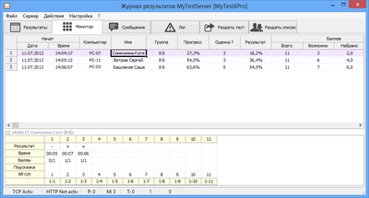
Модуль «Журнал тестирования»
Вкладка «Монитор» выводит информацию о процессе тестирования

Slide 21
Модуль «Журнал тестирования»
Вкладка «Сообщения» отображает информацию об начале или завершении тестирования учениками.
20.09.2012 14:02:11 - PC01(10.32.59.231): Запрошен список тестов.20.09.2012
14:02:12 - PC01(10.32.59.231): Отправлен тест D:\Тесты\Информация 1.mtx.
20.09.2012 14:03:27 - PC01(10.32.59.231): Начал тест Иванов Иван (10 Б).
20.09.2012 14:17:31 - PC01(10.32.59.231): Получены результаты тестирования Иванов Иван (10 Б).

Slide 22
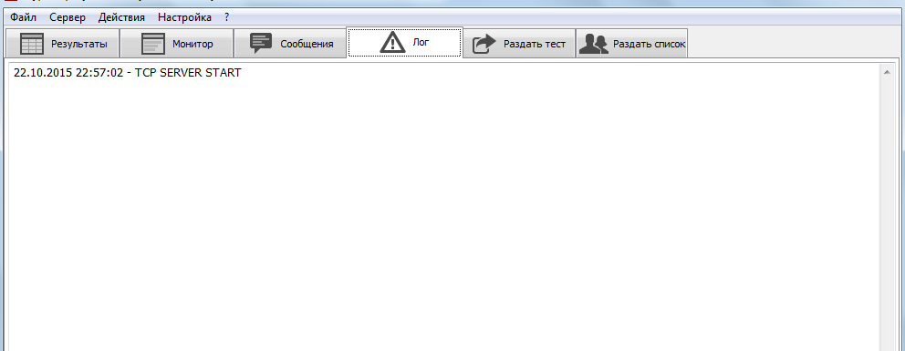
Модуль «Журнал тестирования»
Вкладка «Лог» выводится служебная информация о запуске сервера, об сообщениях при обмене данными.

Slide 23
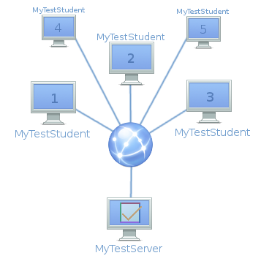
Модуль «Журнал тестирования»
Вкладка «Раздать тест» служит для раздачи теста по сети

Slide 24
Модуль «Журнал тестирования»
Вкладка «Раздать список» служит для раздачи теста и сбора результатов списком

Slide 25
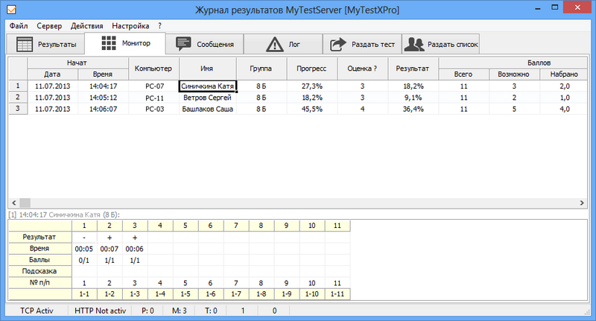
Модуль «Журнал тестирования»
Возможность отображать не только конечные результаты тестирования, но и текущие для каждого участника.

Slide 26
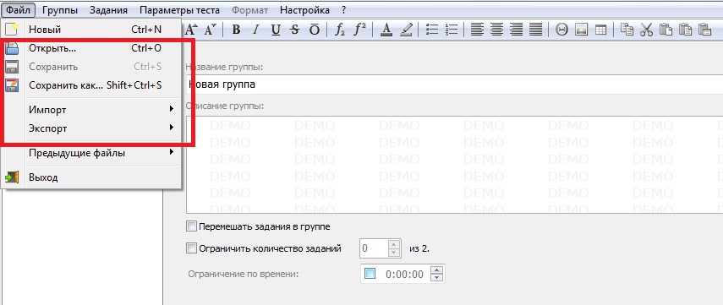
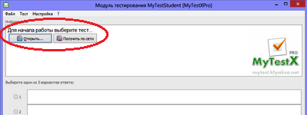
Недостатки программы «MyTestX»
1) Неудобный интерфейс в модуле редактора тестов.
2) Необходимость постоянно настраивать взаимосвязь между модулями программы.

Slide 27
Возможности программы «Конструктор тестов»
1) Располагает дружественным, простым и понятным интерфейсом.
2) При установке программы, уже настроена взаимосвязь между всеми модулями.
Тесты, созданные в Редакторе тестов
Модуль для проведения тестирования
Модуль сбора результатов

Slide 28
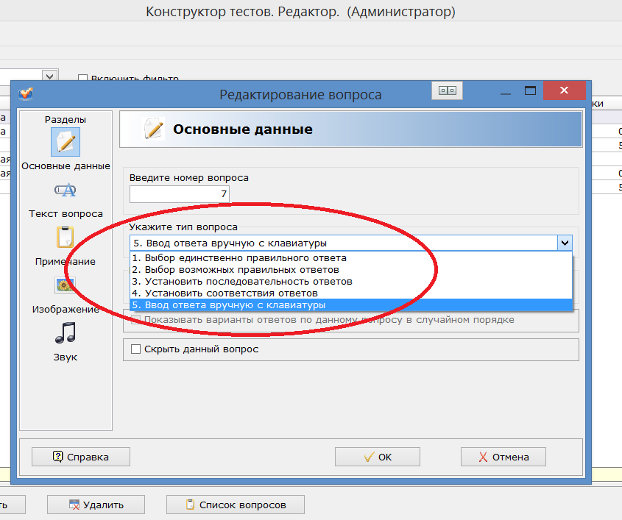
Модуль «Редактор тестов»
Поддерживает 5 типов тестовых заданий

Slide 29
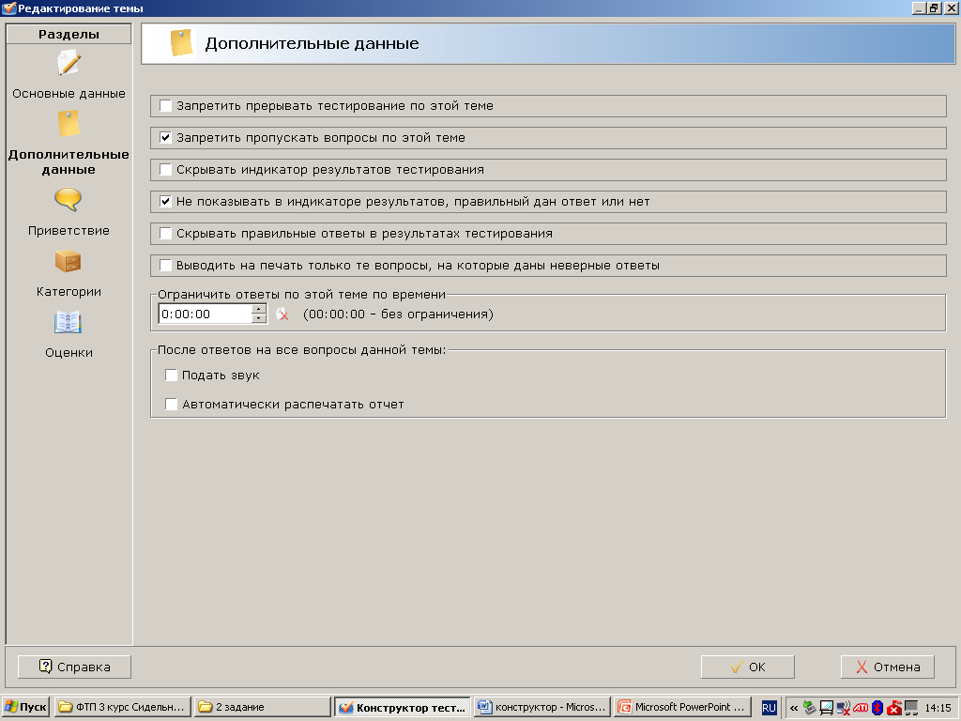
Модуль «Редактор тестов»
Позволяет производить дополнительные настройки

Slide 30
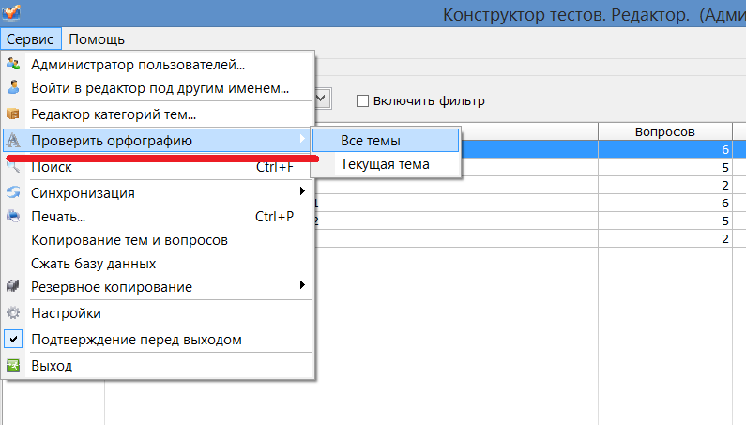
Модуль «Редактор тестов»
Производит проверку орфографии

Slide 31
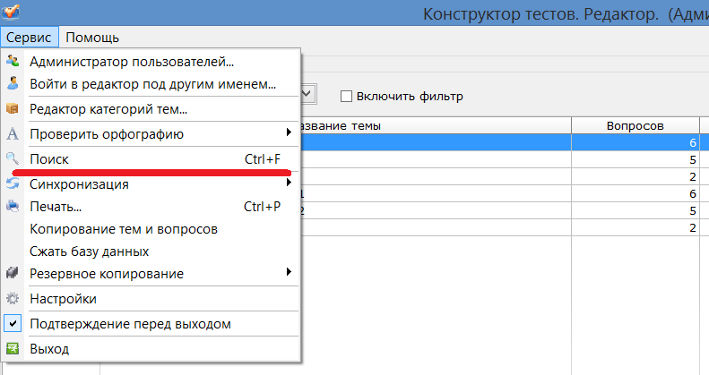
Модуль «Редактор тестов»
Поиск по базе данных

Slide 32
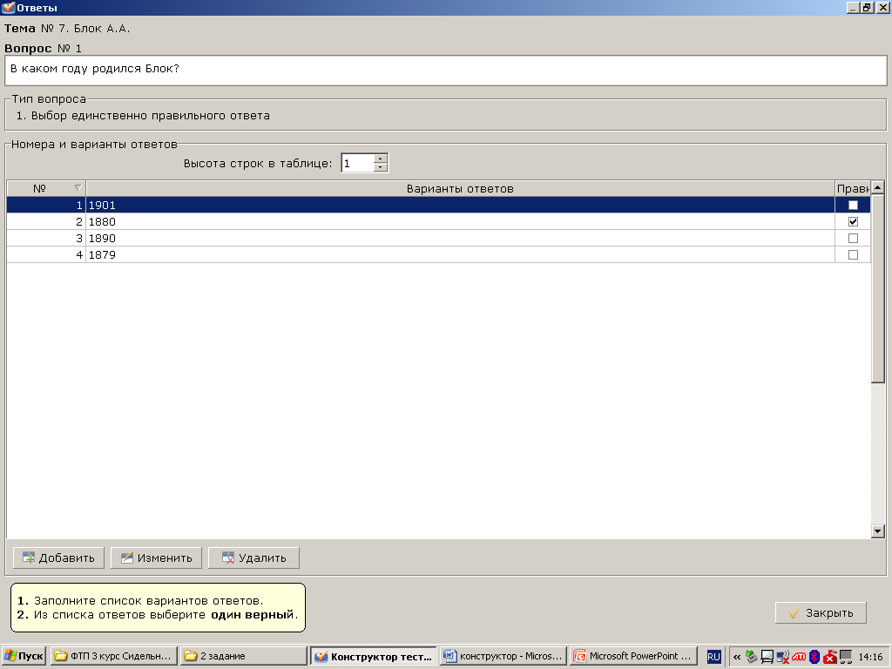
Модуль «Тренажер»
Пример теста

Slide 33
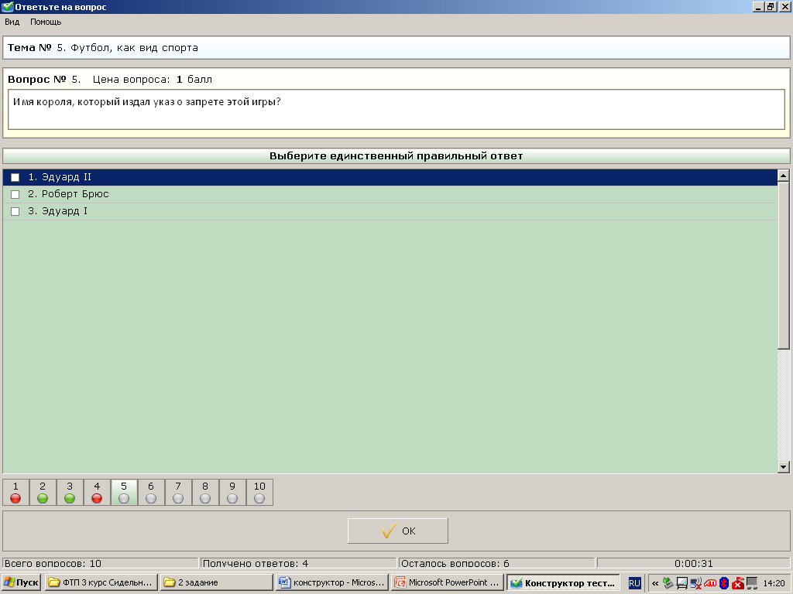
Модуль «Тренажер»
Пример теста, с отображением результатов ответа

Slide 34
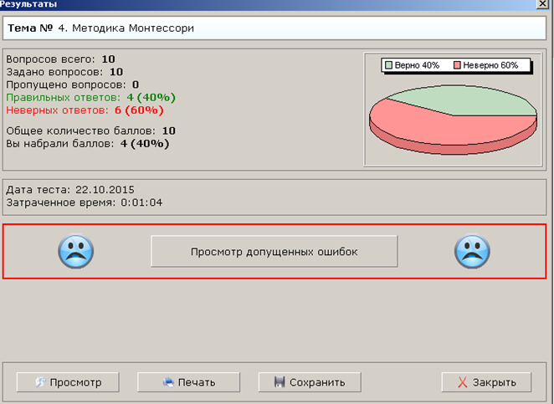
Модуль «Тренажер»
Пример неудовлетворительного результата ответа на тест

Slide 35
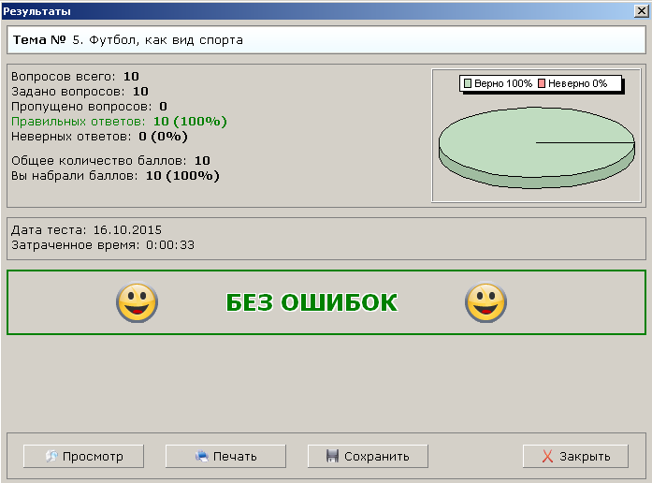
Модуль «Тренажер»
Пример хорошего результата ответа на тест

Slide 36
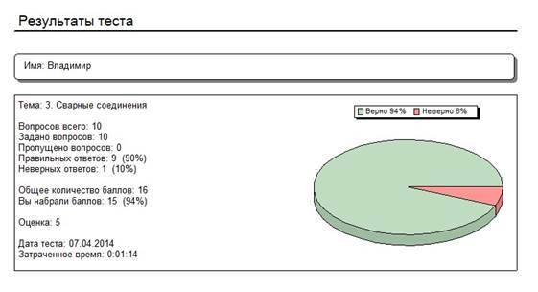
Модуль «Администратор результатов»
Отображает результаты тестирования в виде диаграмм

Slide 37
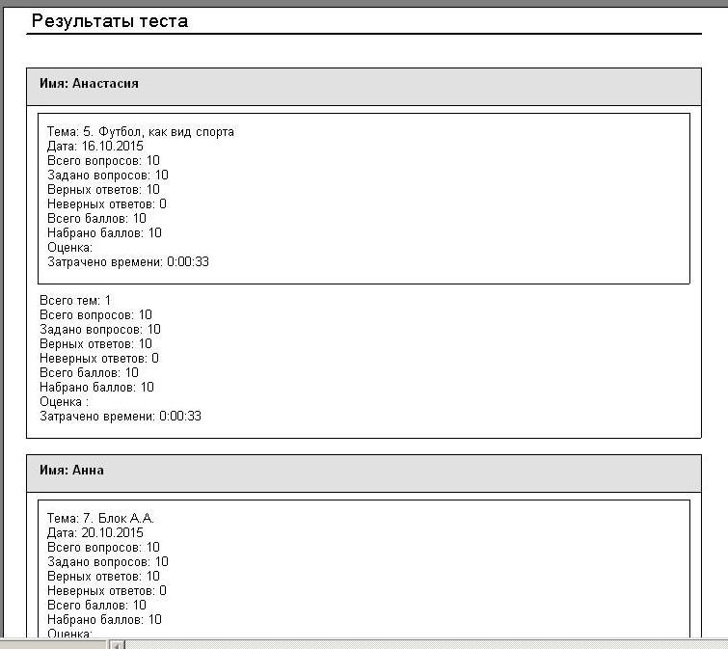
Модуль «Администратор результатов»
Пример отображения результата тестирования на несколько студентов

Slide 38
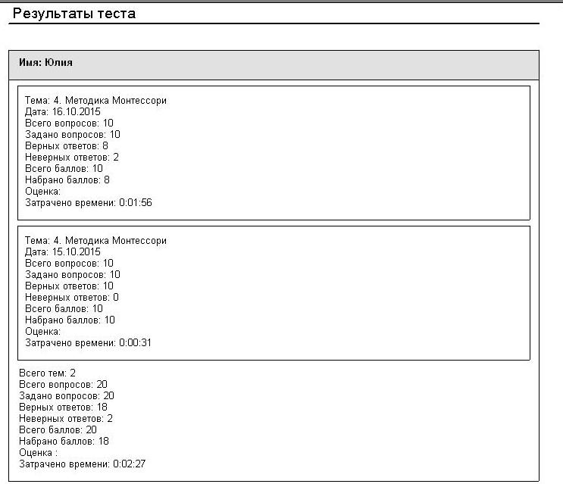
Модуль «Администратор результатов»
Пример отображения результата тестирования на одно студента (несколько попыток)

Slide 39
Возможности программы «Indigo»
Работа в локальной сети
Работа в сети Интернет

Slide 40
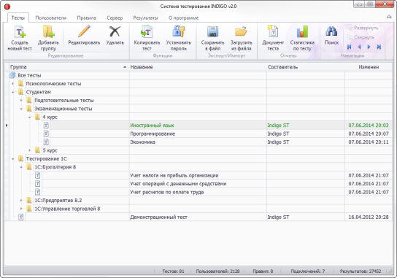
Администрирование системы
Тесты

Slide 41
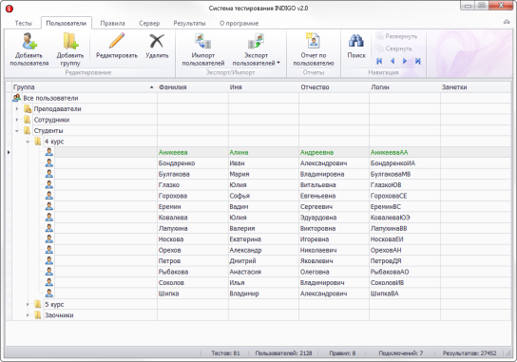
Администрирование системы
Пользователи

Slide 42
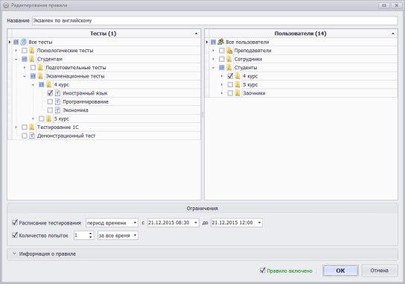
Администрирование системы
Назначение тестов пользователям

Slide 43
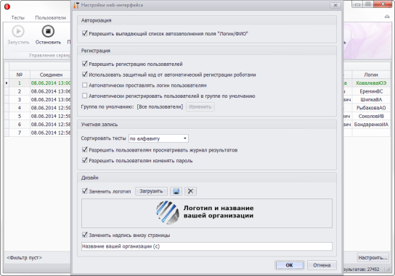
Администрирование системы
Настройка web-интерфейса

Slide 44
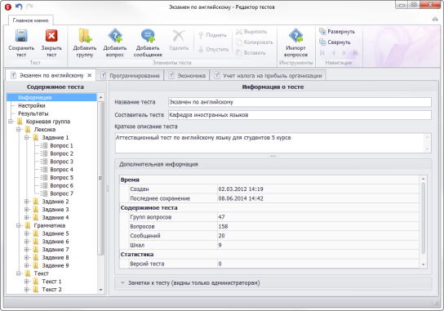
Редактор тестов
Информация о тесте

Slide 45
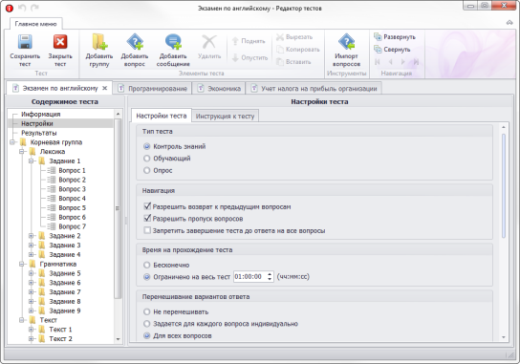
Редактор тестов
Настройка теста

Slide 46
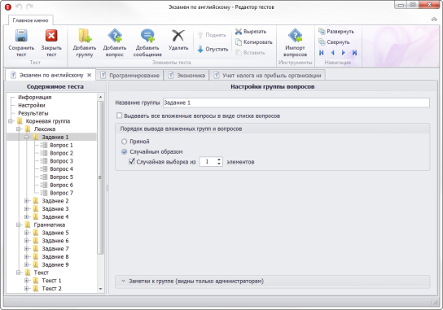
Редактор тестов
Настройка группы вопросов

Slide 47
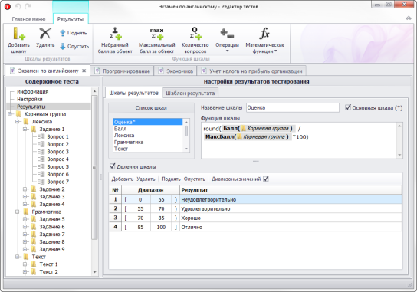
Редактор тестов
Шкала результатов

Slide 48
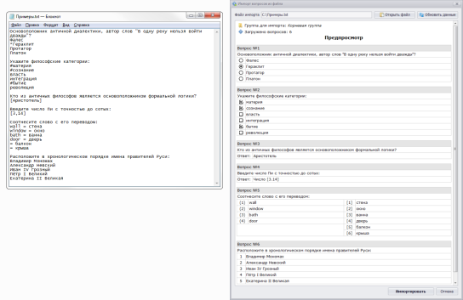
Редактор тестов
Импорт вопросов из тестового файла

Slide 49
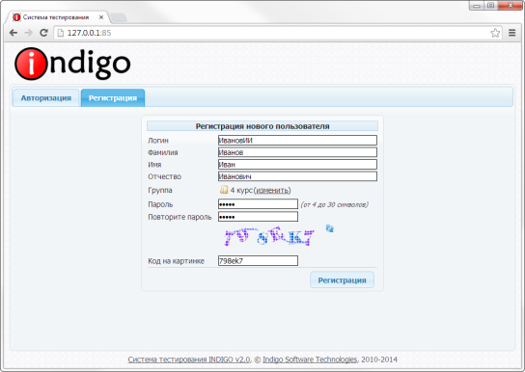
Интерфейс пользователя
Регистрация

Slide 50
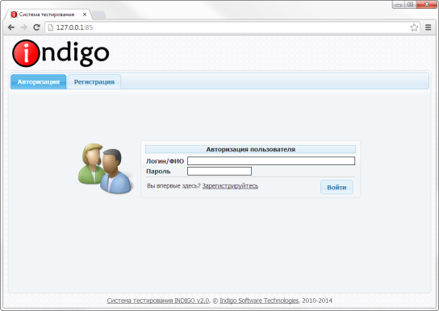
Интерфейс пользователя
Авторизация

Slide 51
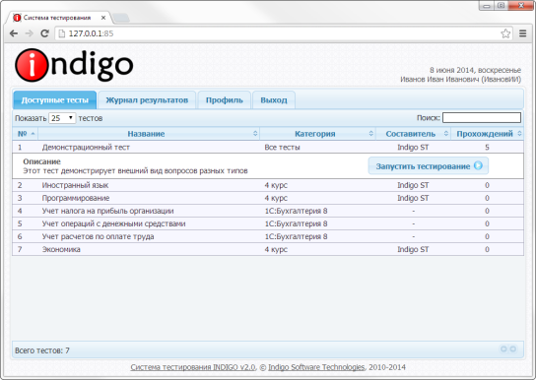
Интерфейс пользователя
Выбор теста среди доступных

Slide 52
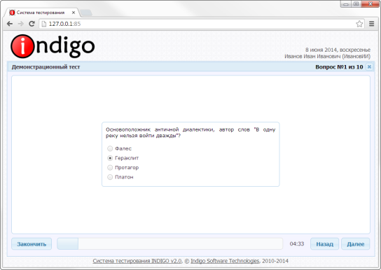
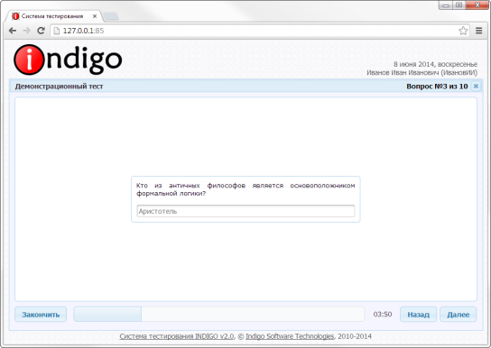
Интерфейс пользователя
Примеры тестов

Slide 53
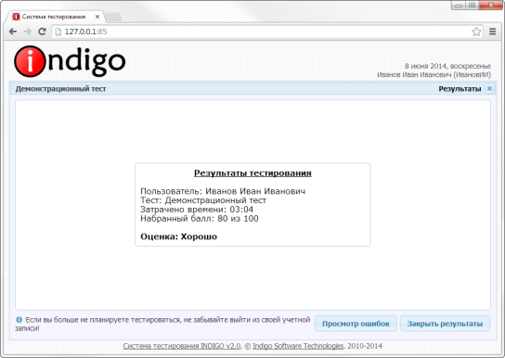
Интерфейс пользователя
Вывод результатов тестирования

Slide 54
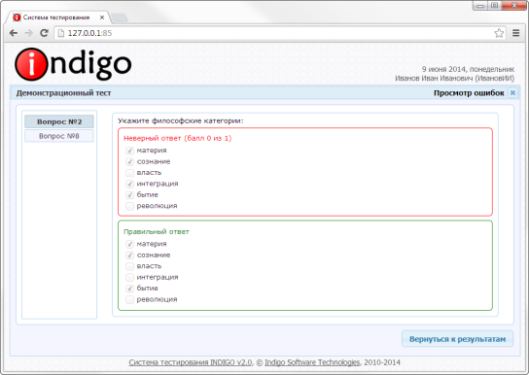
Интерфейс пользователя
Просмотр ошибок

Slide 55
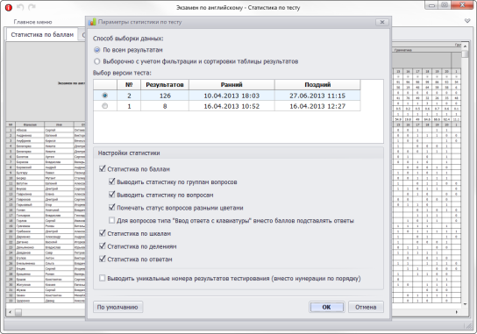
Статистика по результатам теста
Параметры статистики по тесту

Slide 56
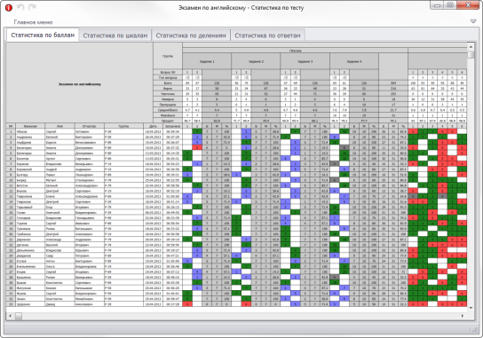
Статистика по результатам теста
Статистика по баллам с цветовой индикацией

Slide 57
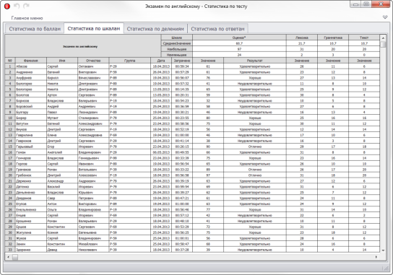
Статистика по результатам теста
Статистика по шкалам

Slide 58
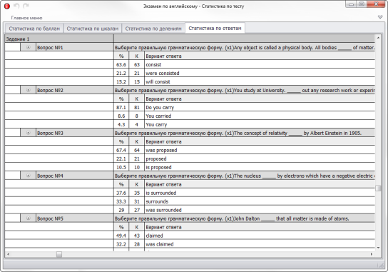
Статистика по результатам теста
Статистика по ответам и вопросам

Slide 59
Бо́льшие возможности
при проведении тестового контроля,
но сложна в использовании, может понравиться современным преподавателям.
Не требует особых навыков для работы,
обладает минимальными, но достаточными для работы возможностями,
и отлично подойдет для новичков.

Slide 60
Контактная информация
Аспирант: Пестова Ирина Валерьевна
E-mail: mail.irishka.ru@mail.ru

Slide 61
Список используемых источников
http://www.keepsoft.ru/simulator.htm
http://mytest.klyaksa.net/
http://mytest.klyaksa.net/wiki
http://mytest.klyaksa.net/wi
http://indigotech.ru/downloads/files/INDIGO%20Manual%202.0%20RC.pdf

